Slide 1

AZ Component Install Guide (C++ Builder XE4)
GCOM, SONG SHIN YOUNG

Slide 2
AZComponent Release.zip 파일을 아래 경로에 압축을 해제 합니다.
D:\VCL\AZComponent\
AZComponent\Bin\BPL 폴더 내의 파일을 모두 아래 경로에 복사 합니다.
C:\Users\Public\Documents\RAD Studio\11.0\BPL
TAZPanel.bpl
TAZPanel_Dsgn.bpl
AZComponent\Bin\DCP 폴더 내의 파일을 모두 아래 경로에 복사 합니다.
C:\Users\Public\Documents\RAD Studio\11.0\DCP
TAZPanel.bpi
TAZPanel.lib
TAZPanel_Dsgn.bpi

Slide 3
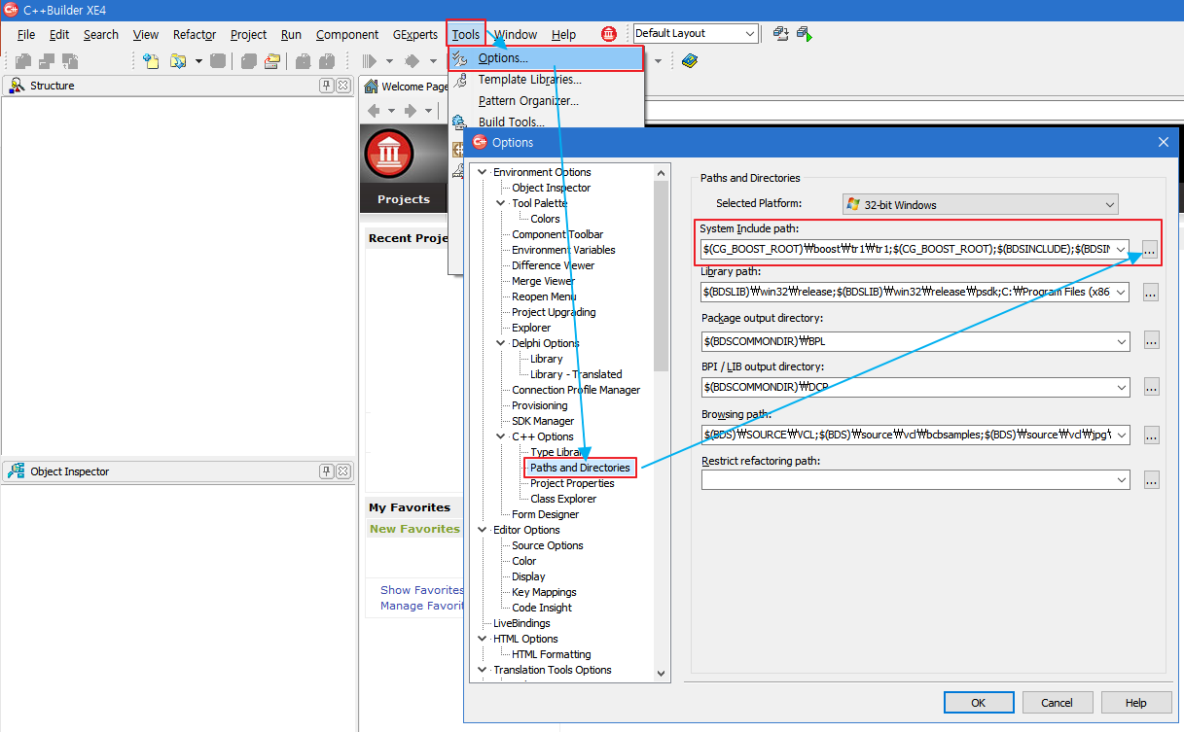
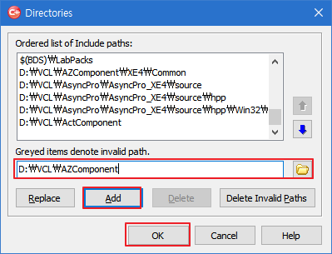
C++ Builder XE4를 실행하고 Tools -> Options -> C++ Options -> Paths and Directories에 위에서 설치한 AZComponent 경로를 등록 합니다.
등록할 폴더 경로는 아래 2가지입니다.
D:\VCL\AZComponent
D:\VCL\AZComponent\Common

Slide 4
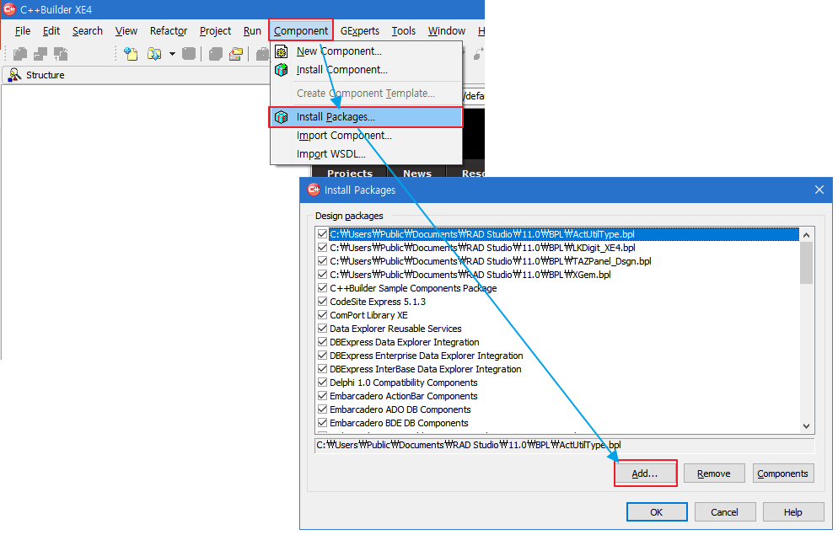
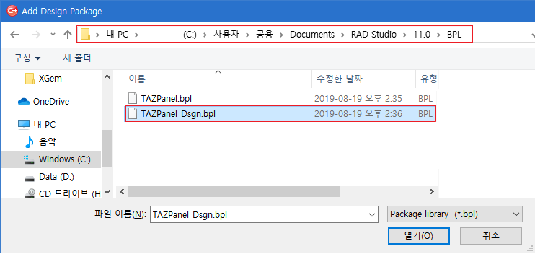
C++ Builder XE4 메뉴에서 Component -> Install Packages를 실행 하고 Add를 선택 합니다.
“2”번 항목에서 복사한 TAZPanel_Dsgn.bpl 파일을 찾아 “열기“ 합니다.
(경로 : C:\Users\Public\Documents\RAD Studio\11.0\BPL )

Slide 5
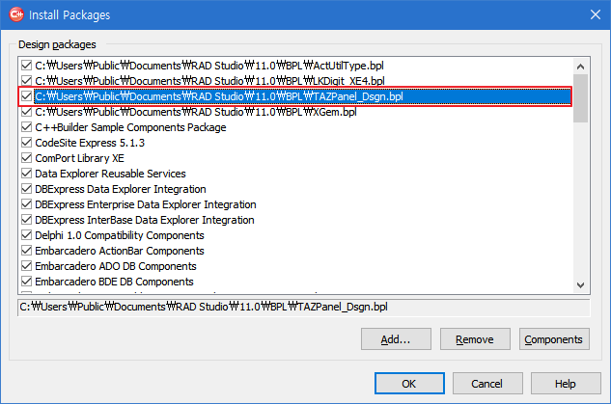
등록이 성공하면 아래와 같이 Install Packages에 AZComponent 항목이 보입니다.
OK를 눌러 등록을 완료 합니다.

Slide 6
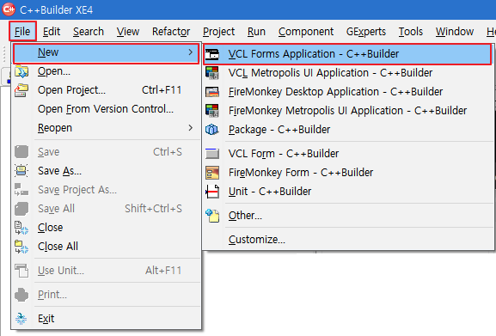
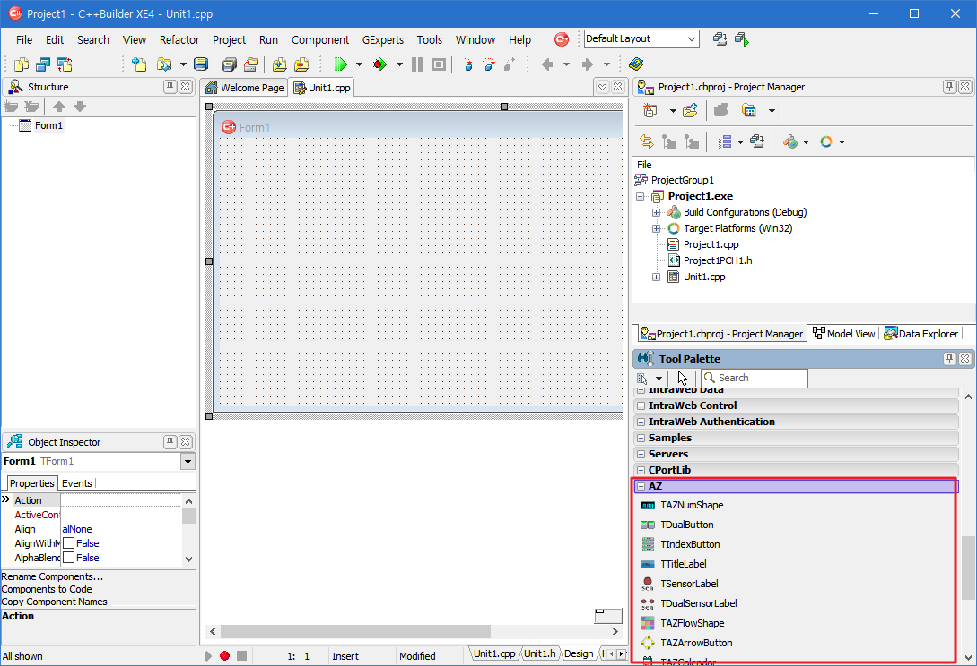
Component가 정상 적으로 등록되었는지 Test 합니다.
File -> New -> VCL Forms Application C++ Builder 를 선택하여 새로운 Project를 실행 하면
아래와 같이 Tool Palette에 AZ Component가 올라온 것을 확인할 수 있습니다.

